Slide 1

BANCO DE DADOS
TRANSPORTE AÉREO
Thiago Wurster Balbinot, Thiago Thomasi, Rhyan Mezaroba e Mateus Ferreira

Slide 2
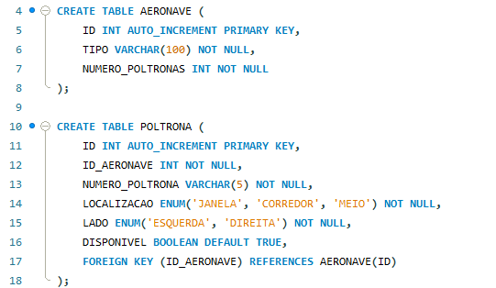
Tabelas Aeronave e Poltrona
AERONAVE: Armazena informações de cada aeronave individualmente, com um ID, TIPO e o NÚMERO DE POLTRONAS.
POLTRONA: Armazena informações referentes as poltronas de cada aeronave individualmente. Tendo um ID de poltrona, NUMERO DE POLTRONA, LOCALIZAÇÃO, LADO e DISPONIBILIDADE, sendo relacionado com a tabela AERONAVE a partir de uma chave estrangeira ID AERONAVE.

Slide 3
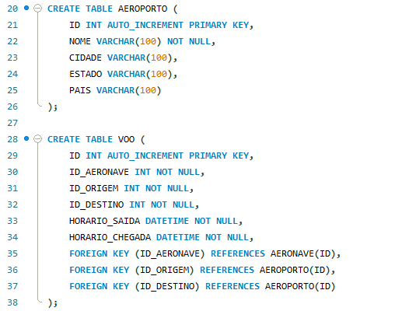
Tabelas Aeroporto e VOO
AEROPORTO: Armazena informações sobre aeroportos, com um ID auto-incremento como chave primária e campos para nome, cidade, estado e país.
VOO: Armazena informações sobre voos, também com um ID auto-incremental como chave primária, e chaves estrangeiras que referenciam a tabela AEROPORTO.

Slide 4
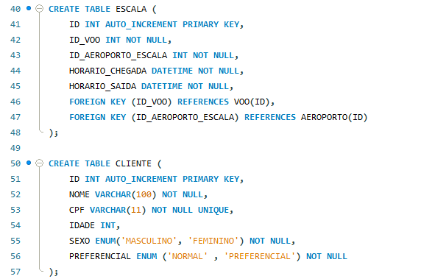
Tabelas Escala e Cliente
ESCALA: Armazena informações referente a escala de horários de um VOO, possuindo informações como horário de chegada e de saída, e referenciando tabelas de VOO e AEROPORTO a partir de seus ID’s.
CLIENTE: Armazena informações referente aos clientes que irão estar nos voos e aeronaves. Nessa tabela temos ID, NOME, CPF, IDADE, SEXO (masculino ou feminino) e se o cliente é PREFERENCIAL ou não.

Slide 5
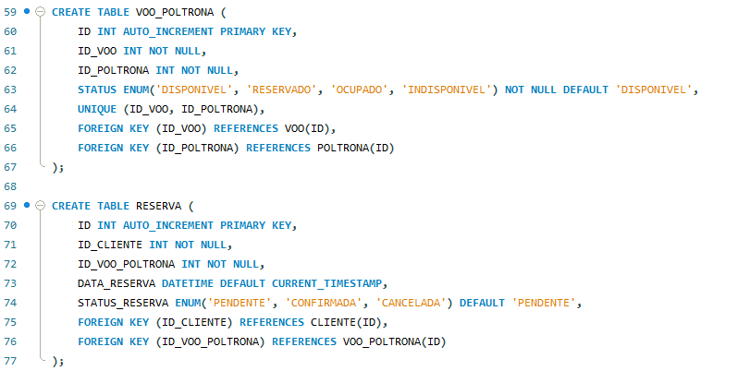
Tabelas Voo_Poltrona e Reserva
VOO_POLTRONA: Armazena informações referente as poltronas de voos diferentes, não especificamente de uma única aeronave. Possui referências a chaves estrangeiras de tabelas de VOO e POLTRONA.
RESERVA: Armazena informações referente as reservas que os clientes realizam nas poltronas dos voos, possuindo atributos como data de reserva e status da reserva. Possui referências nas tabelas CLIENTE e VOO_POLTRONA.

Slide 6
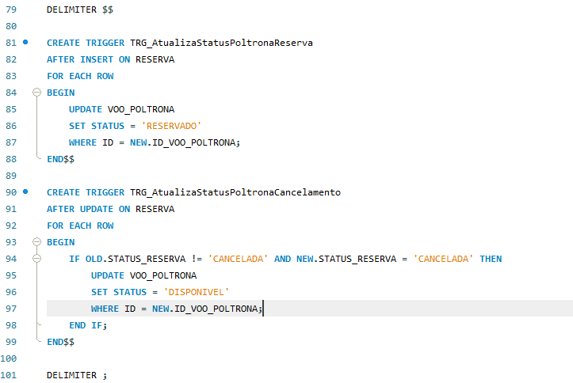
Criação de Trigger
TRG_AtualizaStatusPoltronaReserva (linhas 80-88):
Quando uma reserva é feita (e inserida na tabela RESERVA), a poltrona associada a ela é marcada como "reservada“ na tabela VOO_POLTRONA.
TRG_AtualizaStatusPoltronaCancelamento (linhas 90-99):
Quando uma reserva é cancelada (mudando seu status para 'CANCELADA'), a poltrona que estava reservada é marcada como "disponível" novamente.

Slide 7
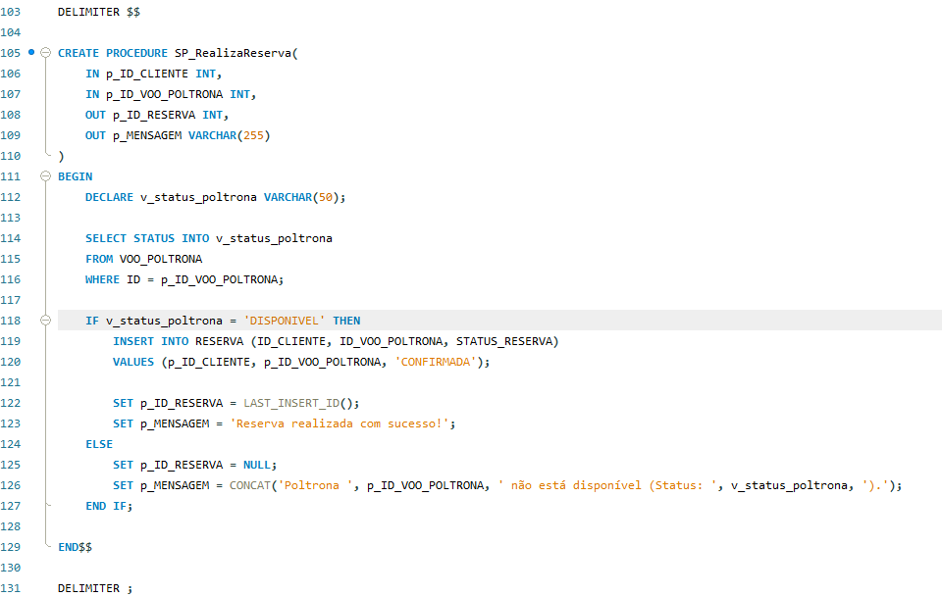
Procedures:
CREATE PROCEDURE SP_RealizaReserva (linhas 105-129):
Propósito: Tenta realizar uma reserva para um cliente em uma poltrona de voo específica.
Parâmetros de Entrada (IN):
p_ID_CLIENTE: O ID do cliente que está fazendo a reserva.
p_ID_VOO_POLTRONA: O ID da poltrona de voo que o cliente deseja reservar.
Parâmetros de Saída (OUT):
p_ID_RESERVA: Retorna o ID da reserva recém-criada, se a reserva for bem-sucedida. Caso contrário, retorna NULL.
p_MENSAGEM: Retorna uma mensagem de sucesso ou falha para o usuário.

Slide 8
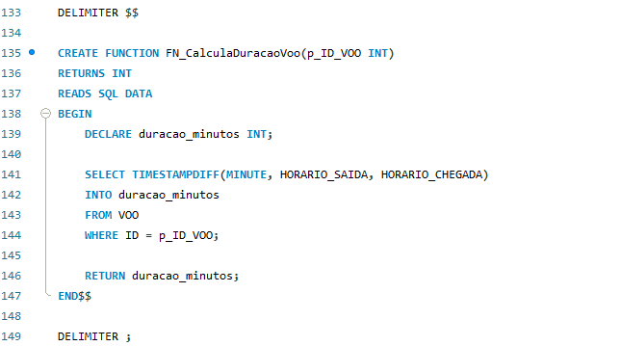
Função:
CREATE FUNCTION FN_CalculaDuracaoVoo(p_ID_VOO INT) (linhas 135-147):
Propósito: Calcular a duração de um voo específico em minutos.
Parâmetro de Entrada:
p_ID_VOO: O ID do voo para o qual se deseja calcular a duração.
Retorno (RETURNS INT): A função retorna um valor inteiro, que representará a duração do voo em minutos.
READS SQL DATA: Indica que a função lê dados do banco de dados (mas não os modifica).

Slide 9
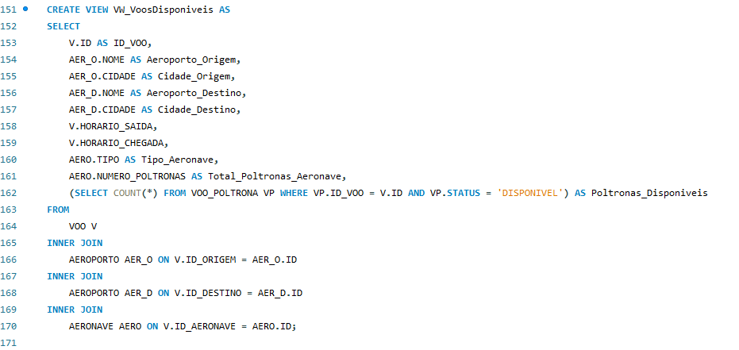
View:
Essa view seleciona informações sobre voos, aeroportos de origem e destino, e o tipo de aeronave. Além disso, ela calcula o número total de assentos na aeronave e, através de uma subconsulta, a quantidade de assentos disponíveis para cada voo.
Em resumo, a view combina dados de diferentes tabelas (voos, aeroportos e aeronaves) para fornecer uma visão consolidada dos voos, incluindo detalhes sobre as cidades de origem e destino, horários e a disponibilidade de assentos.

Slide 10
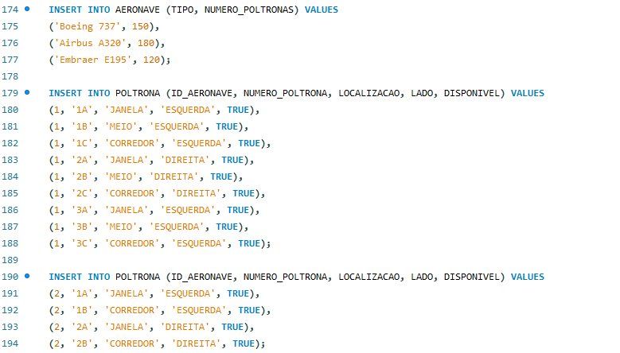
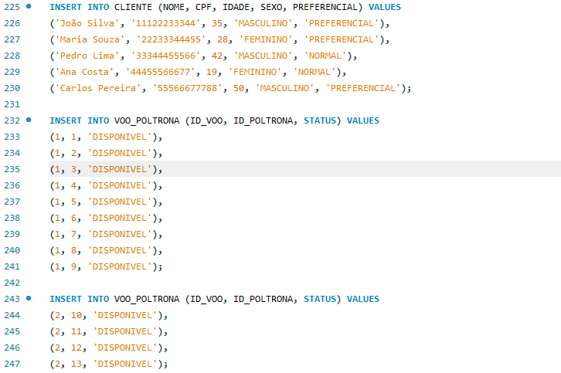
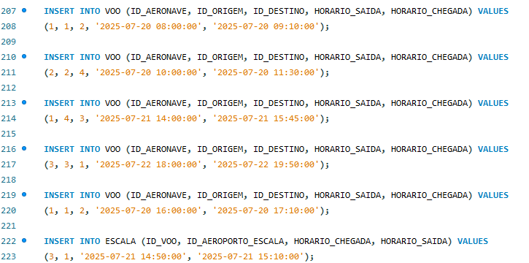
Inserts

Slide 11
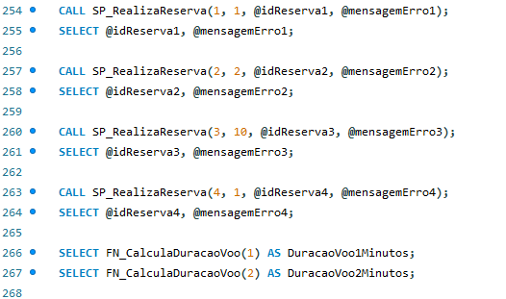
Chamamento de Procedure e Função:
Cada chamada tenta realizar uma reserva, passando dois valores numéricos e duas variáveis de saída: @idReserva (para armazenar o ID da reserva criada, se bem-sucedida) e @mensagemErro (para capturar qualquer mensagem de erro).

Slide 12
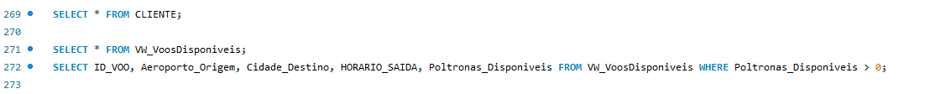
Selects:
SELECT * FROM Vw_VoosDisponiveis;
Esta linha seleciona todas as colunas e todas as linhas da view Vw_VoosDisponiveis. Combina informações de voos, aeroportos e aeronaves, incluindo a contagem de poltronas disponíveis. Esta consulta, portanto, mostra todos os detalhes de todos os voos disponíveis.
SELECT ID_VOO, Aeroporto_Origem, Cidade_Destino, HORARIO_SAIDA, Poltronas_Disponiveis FROM Vw_VoosDisponiveis WHERE Poltronas_Disponiveis > 0;
Ela seleciona apenas algumas colunas: ID_VOO, Aeroporto_Origem, Cidade_Destino, HORARIO_SAIDA e Poltronas_Disponiveis.
Ela aplica uma condição (WHERE Poltronas_Disponiveis > 0), o que significa que ela filtra os resultados para mostrar apenas os voos que têm pelo menos uma poltrona disponível.

Slide 13
